Slide 1
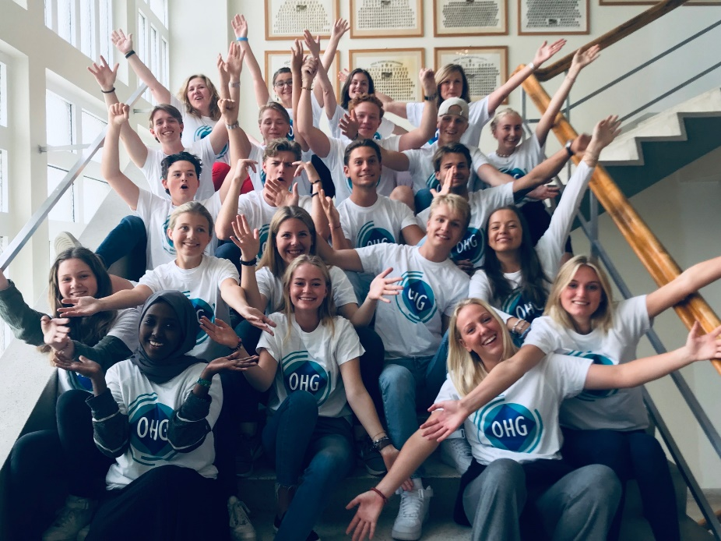
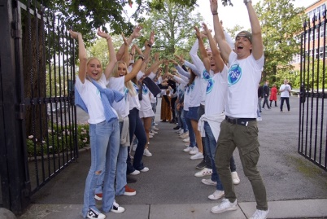
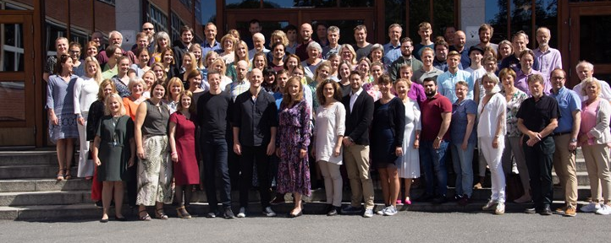
Velkommen til OHG!

Slide 2
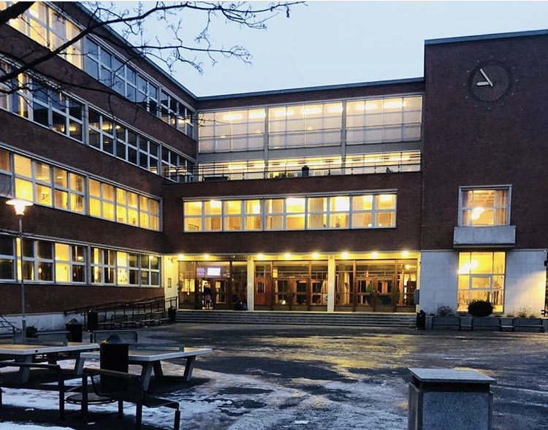
Tradisjonsrik og fremtidsrettet – med læring i sentrum!
Over 140 år med tradisjoner
Stor skole - mange programfag å velge mellom
Bredt tilbud innen internasjonalisering og entreprenørskap
Dyktige lærere med ambisjoner for elevene sine
Universitetsskole 2018-2022
Stor kontaktflate: Tett samarbeid med næringsliv og ulike organisasjoner
Mye elevmedvirkning i skolemiljøet
Nettverk av tidligere og nåværende elever

Slide 3
Ulike elevtilbud
Studiespesialisering Vg1, Vg2 og Vg3 ca. 850 elever
Forberedende Vg1 ca. 40 elever
Service og samferdsel Vg1 og Vg2 ca. 70 elever
Særskilt tilrettelagt 10 elever

Slide 4
Hvor kommer elevene fra?
Over 50 ulike ungdomsskoler i og utenfor Oslo
Mange kommer alene eller som en av få fra sin skole
Fra ca.45 av disse skolene kommer det mellom 1-9 elever
En unik anledning til å møte nye venner, men også et stort ansvar med tanke på inkludering

Slide 5
Et sterkt Ressursteam – "varm skole" i strategisk plan
Leder for elevtjenesten og rådgiver for Vg1 Service og samferdsel: Karoline B. Holmgren
Rådgiver for vg1ST: Line Gerdrup
Rådgiver for vg2ST og Forberedende vg1: Olav Birkeland
Rådgiver for vg3ST og 2SSSA: Stine B. Moltzau
Minoritetsrådgiver: Azra Kurtovic
Miljøarbeider i 45%: Jan Thorbjørnsen
Helsesykepleier: Siv Skovli (alle dager)
PP-rådgiver: Nina Dalan (mandager + ved behov)
Psykolog fra BUP Vest: Caroline M. Rostrup (mandager)
Ruskonsulent fra Bydel Frogner: Aleksander Schmidt (mandager)

Slide 6
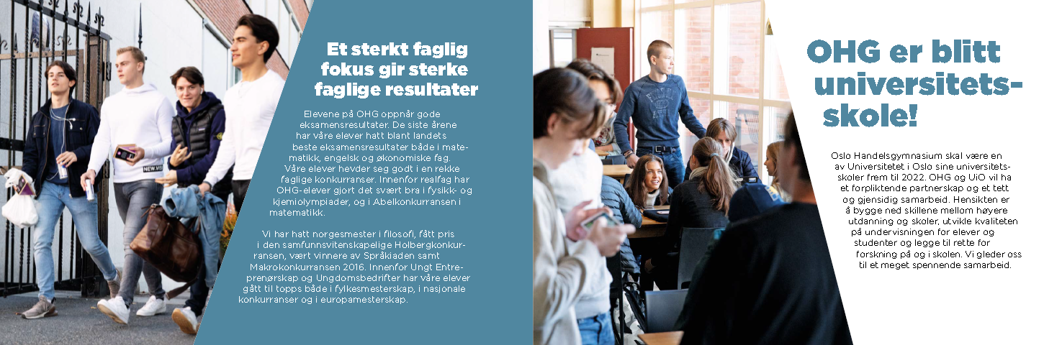
Et sterk fokus på fag: Universitetsskole 2018 - 2022
Nyhet!

Slide 7
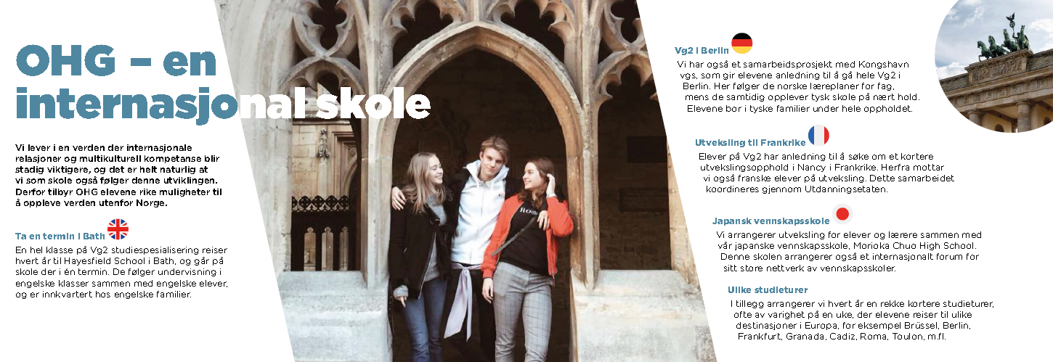
Fokus på internasjonalisering - utveksling til Bath i vg2

Slide 8
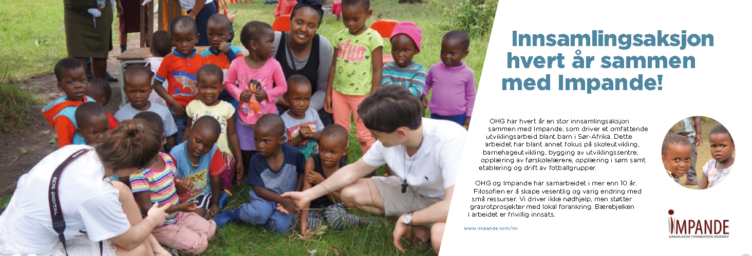
I over 10 år har vi samlet inn penger til skoleutviklings-prosjekter i Sør-Afrika

Slide 9
OHG – en sosial skole!

Slide 10
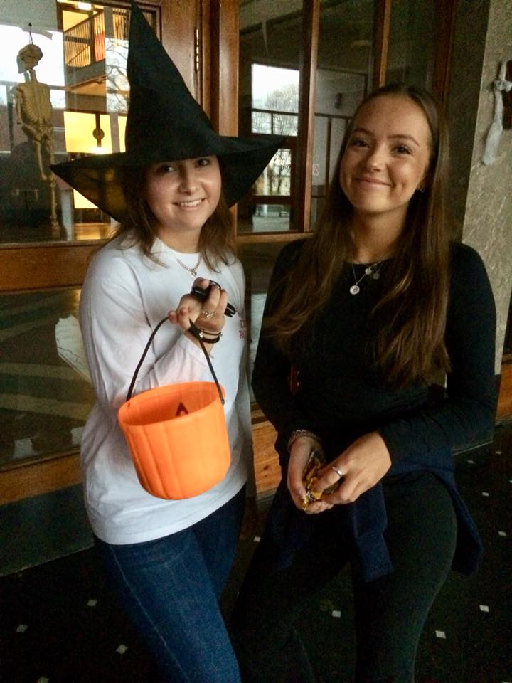
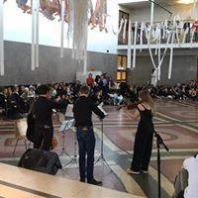
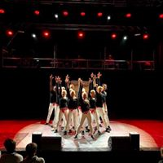
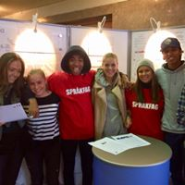
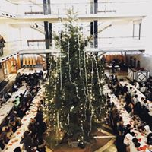
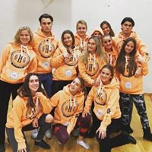
Elevstyrte organisasjoner – med tett oppfølging av ledelsen..☺
OHG-revyen
Elevsamfunnet Mercur
Juleball
Grøtfest
Andre sosiale tiltak
Innsamlingsaksjon
Idrettsstyre
Årbok
Debattklubb
Russestyre
Sjakklubb
Nyhet!
Nyhet!

Slide 11
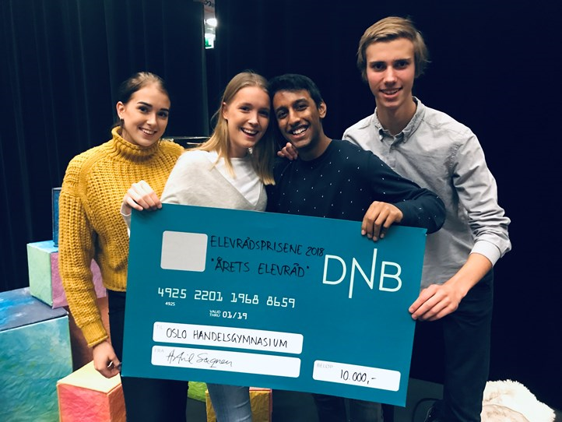
Årets elevråd i fjor!
Systematikk og seriøsitet​
Grunnmur, gode rutiner​
God kontakt med ledelsen​
Synlige​
10 000kr ​

Slide 12
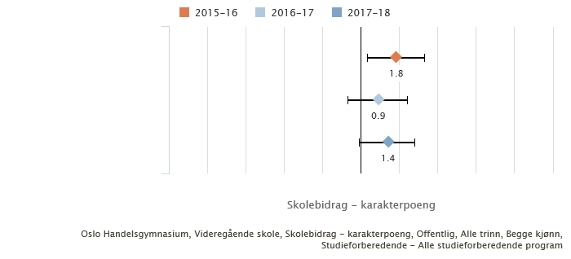
Positivt bidrag til elevenes læring – uavhengig av inntakssnitt
Fullført og bestått 2018-19: 92,5%
100% fullført og bestått på Service og samferdsel 2019 for første gang!
Trivsel Elevundersøkelsen 2018: 4,4
Sjekk https://skoleporten.udir.no/ for alle våre resultater

Slide 13
Inntak 2019 - 2020
Økt inntakssnittet vårt noe
Økt jenteandelen vår! 46% jenter på vg1
Lansert en egen "Innovasjon og business"-klasse
En ekstra klasse på yrkesfag service og samferdsel

Slide 14
Lik oss på Facebook / Instagram!
https://www.facebook.com/oslohandelsgymnasium
ohgvgs
Finn oss på web:
https://ohg.vgs.no/

Slide 15
Klasse | Rom | Kontaktlærere
1STA | 101 | Kristin Larssen og Kristoffer Slettholm
1STB | 102 | Hege A. Sannum og Henrik Hamborg
1STC | 103 | Ida H. Landsverk og Christoffer Nikolaisen
1STD | 104 | Merete L. Ådenegard og Jenny Veddeng
1STE | 105 | Maren H. Johansen og Paul Vidar Håkestad
1STF | 106 | Karl Niklas Karlsen og Toril Myreng
1STG | 107 | Wiviann Jenssen og Thomas Kjeldsberg
1STH | 108 | Heidi Tønnesson og Trude Ophus
1STI | 109 | Guro Stordrange og Maria Mehlum
1SEA | 322 | Inger Ora og Nikolai Engelstad
1SEB | 323 | Silje Løland og Fredrik Nielsen

